Slide 1
Hola Me llamo….. Pero todos me llaman….. Hoy Vamos a hablar de…MI INSTI

Slide 2
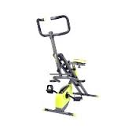
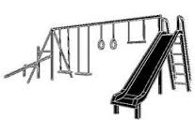
En mi instituto actual
HAY
there is
NO HAY
There isn´t
Un gimnasio
Un patio

Slide 3
En mi instituto anterior
HABÍA
There was
No HABÍA
There wasn´t

Slide 4
En el futuro
HABrá
There will be
No HABrá
There won´t be

